Slide 1
Time 4: Læring som individuell prosess
©Læringsmiljøsenteret

Slide 2
Timens tema
Fra forrige tema:
Gi eksempler på noe dere opplevde som nyttig fra forrige time i følelser
Hvilke strategier kan dere bruke for å regulere følelsene deres?
Hvilke erfaringer har dere med å bruke tankeskalaen?
Hvordan opplever dere «smileøvelsen»?
Til denne timen:
Hva er lærende tankesett og hvordan kan dere dra nytte av det i skolearbeidet?
Tema for timen: Læring som individuell prosess
©Læringsmiljøsenteret

Slide 3
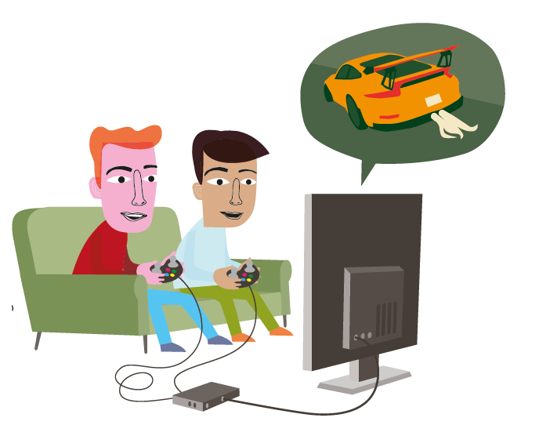
Eksperimentet The Crew 2
©Læringsmiljøsenteret

Slide 4
Eksperimentet The Crew 2
Hvordan tror dere at Jon og Adam opplevde bilspillet?
Hvem tror dere opplevde spillet som en konkurranse, og hvem opplevde det som læring?
Hvem tror dere lærte spillet uten å stresse? Hvorfor?
Hvem syntes det var mest gøy, tror dere, og fortsatte å kjøre The Crew 2 etter at eksperimentet var ferdig?
©Læringsmiljøsenteret

Slide 5
Papirbitøvelsen: Konkurrer mot deg selv
Brett arket først i to og så i to en gang til.
Del det langs brettene i fire like store deler.
Krøll bitene sammen.
Bli enige om hvem som skal gjøre øvelsen først.
Den som ikke gjør øvelsen, har i oppgave å støtte og motivere den andre. Etterpå bytter dere.
Plasser en papirbit på kanten av pulten.
Blås denne så nær midten av pulten som mulig, med ett blås.
Dette blir ideallengden for de tre andre papirbitene.
Blås nå de tre neste papirbitene, gjerne på ulike måter for å finne frem til bedre måter å nå den første papirbiten på.
Det er bare lov med ett blås per papirbit.
Bruk linjalen til å måle avstanden mellom papirbiten på midten og den som ligger nærmest. Hjelp hverandre med å måle avstanden.
La nå den som ikke har gjennomført øvelsen, gjøre det samme. Nå skal den som har gjort øvelsen, støtte og motivere den andre. Gjennomfør øvelsen på samme måte en gang til.
©Læringsmiljøsenteret

Slide 6
Papirbitøvelsen: Konkurrer mot deg selv
I hvilket forsøk kom du nærmest papirbiten i midten, og hvorfor?
Var det fint å slippe å konkurrere med den andre?
Når er det ikke ønskelig med konkurranse?
©Læringsmiljøsenteret

Slide 7
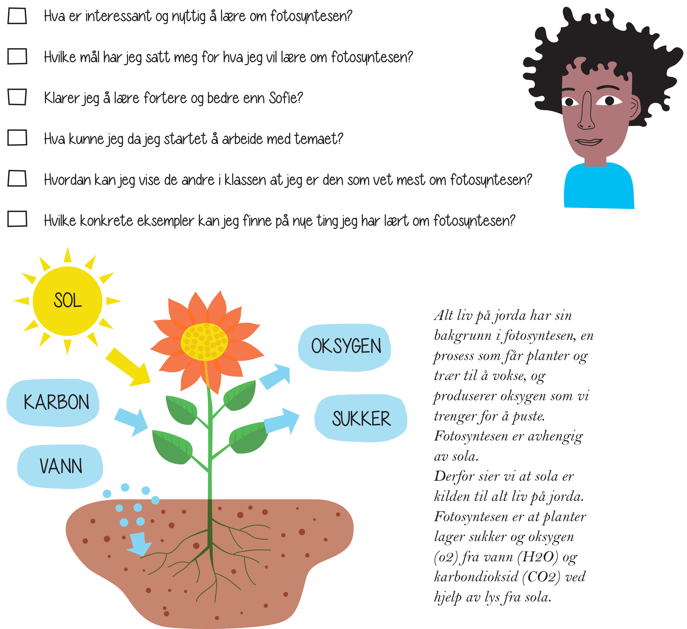
Hjelp Zumra med fotosyntesen
Hva er interessant og nyttig ved å lære om fotosyntesen?
Hvilke mål har jeg satt meg for hva jeg vil lære om fotosyntesen?
Klarer jeg å lære fortere og bedre enn Sofie?
Hva kunne jeg da jeg begynte å arbeide med temaet?
Hvordan kan jeg vise de andre i klassen at jeg er den som vet mest om fotosyntesen?
Hvilke konkrete eksempler kan jeg finne på nye ting jeg har lært om fotosyntesen?
©Læringsmiljøsenteret

Slide 8
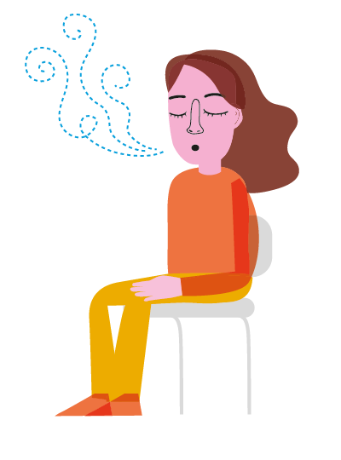
PUSTEPAUSE
©Læringsmiljøsenteret

Slide 9
Til neste gang
Tenk gjennom
Hvordan kan du se på læring på skolen som en prosess?
Hvilke spørsmål kan du stille deg selv når du arbeider med skolerelaterte oppgaver?
©Læringsmiljøsenteret

Slide 10
Til neste gang
Prøv ut
Velg et fag hvor du ønsker å se på prosessen for hvordan du lærer mer. Hva kan du gjøre for å forbedre og øke læringen i det faget? Hvordan kan du vite at du har forbedret deg?
Skriv ned tre ting du tror kan øke læringen din. Eksempler kan være å teste deg selv når du leser til en prøve, eller å kontrollere tekst eller svar i form av tallresultater etter at du sier deg ferdig. Hvordan fungerte dette?
©Læringsmiljøsenteret

